Slide 1




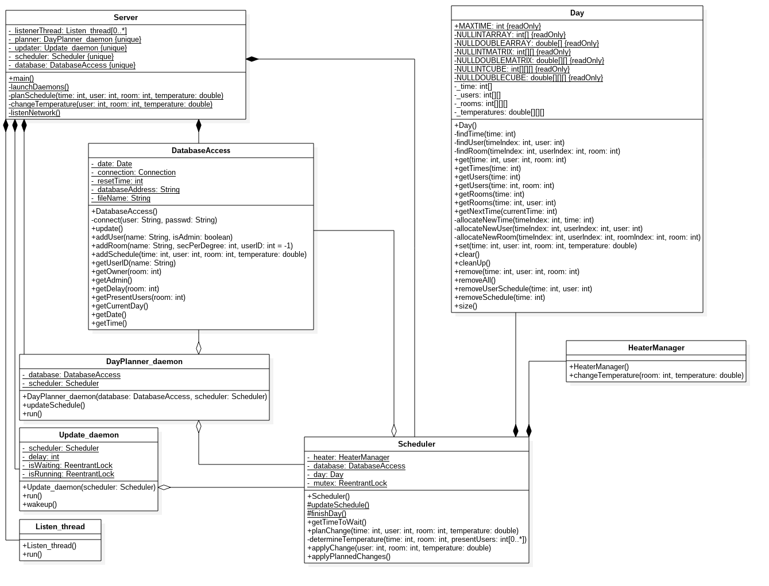
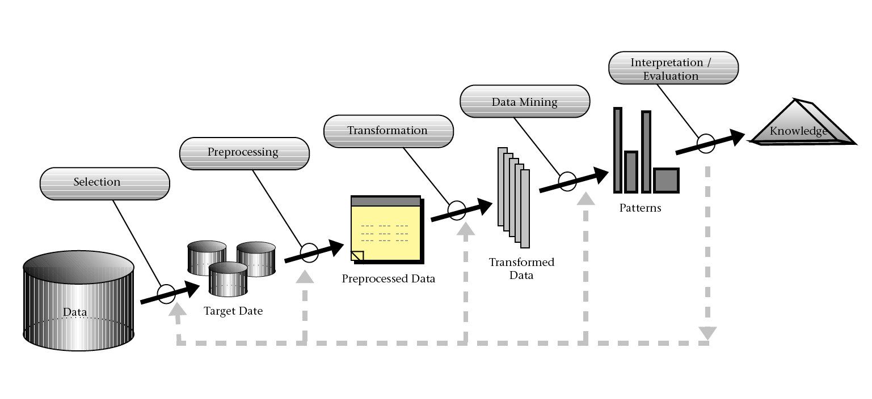
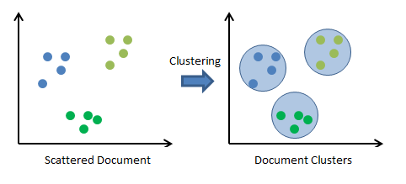
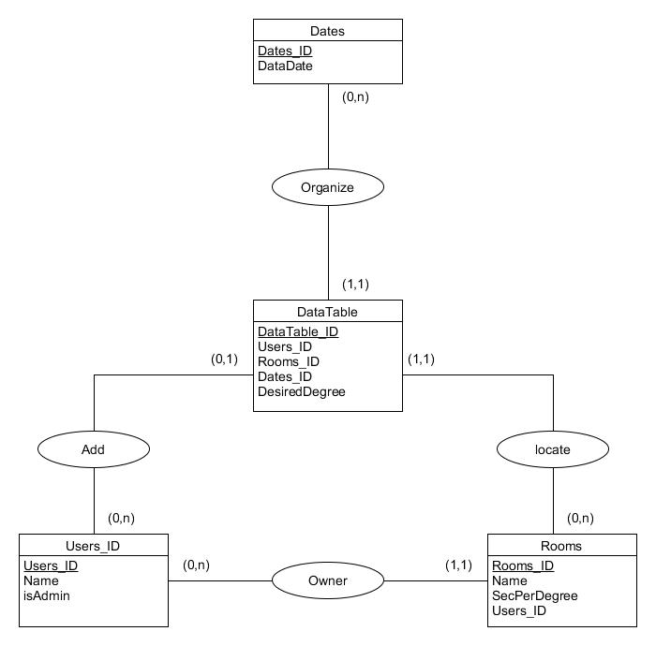
Chauffage intelligent
DÉPARTEMENT D'INFORMATIQUE
SACHA MEDAER, NICOLAS POTVIN, NICOLAS FERON, KISHIRO NISHIO
Introduction
But du projet
Notre projet “chauffage intelligent” a pour but de créer un système de chauffage capable de s'auto-gèrer en prédisant les températures souhaitées au sein d'une maison. Une application permet l'interaction avec ce système
Architecture
Diagramme de classes
Machine learning
Procédure KDD (Knowledge Discovery in Databases)
Clustering
UNIVERSITÉ LIBRE DE BRUXELLES - FACULTÉ DES SCIENCES
Base de données
Diaframme entités-relations
http://www.infovis-wiki.net/index.php?title=Knowledge_Discovery_in_Databases_(KDD)
© Toute reproduction, même partielle, doit indiquer clairement le nom de tous les auteurs, le nom du Département, ainsi que la mention « Printemps des Sciences 2017 – Exposition des Sciences – Bruxelles »

